Slide 1


Principal Component Analysis with Singular Value Decomposition
Mirtha Ayala
Luis Federico Puente
David Rivera

Slide 2
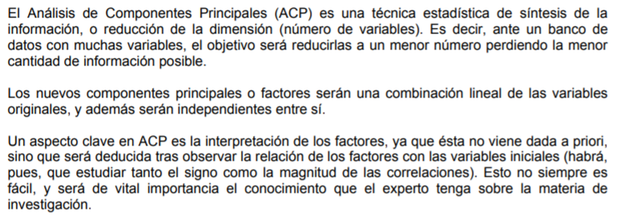
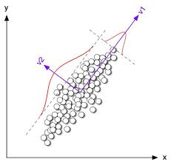
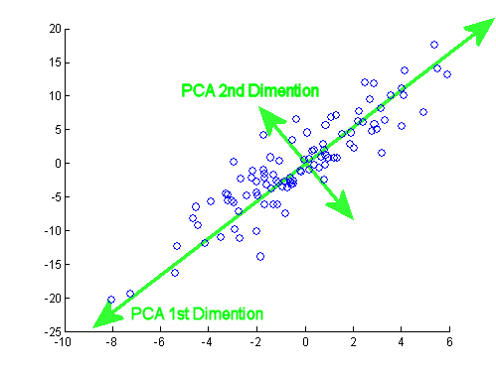
Introducción

Slide 3


Estructura del proyecto
House Prices.csv
Leer archivo .CSV (csvParser)
Crear una matriz (mallo
Normaliza la matriz
Calcular SVD
Obtener los componentes principales (PCA)
Imprime resultados
PCA

Slide 4
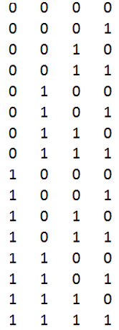
Compilador (gcc o clang)
Svd (ejecutable)
svd.c
# include
Int main {
Printf(hello);
Return 0;
}
Código fuente
Bibliotecas
Programa compilado
Third party
matrix.c
allocate.matrix
print_matrix
free_matrix
Csvparser
getNumfields
getHeader
getRow
Math
sqrt
BLAS
Daxpy
dgemm
LAPACK
dgesud

Slide 5
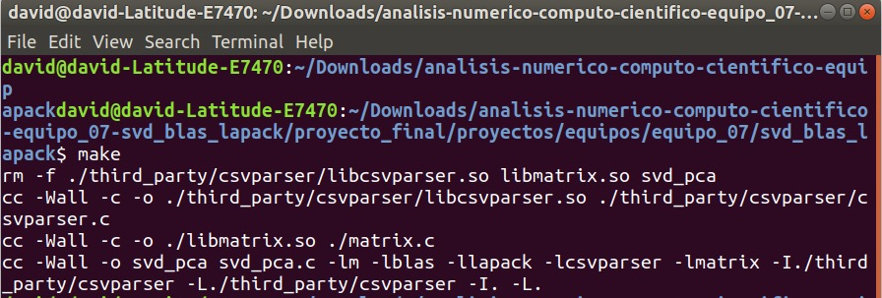
Compilación

Slide 6
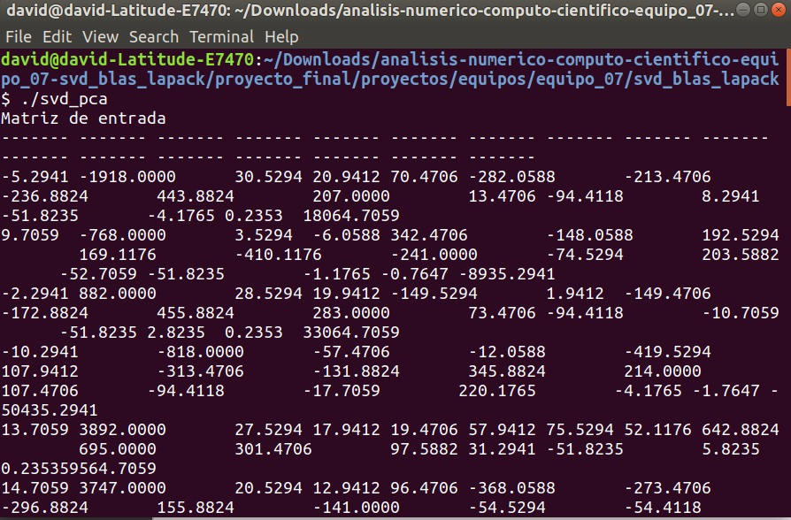
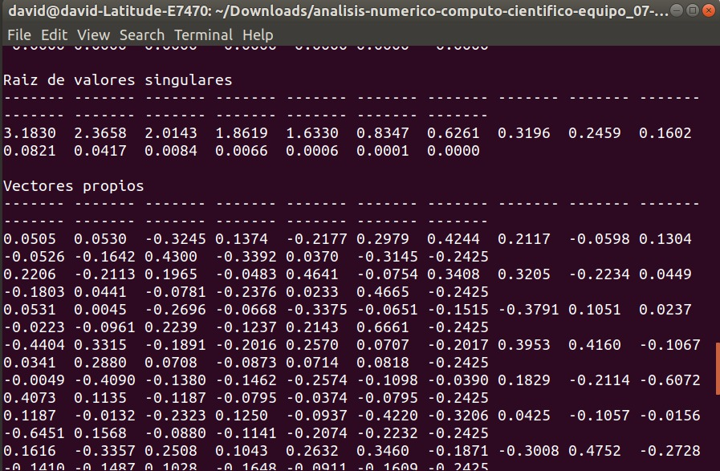
Output del binario

Slide 7
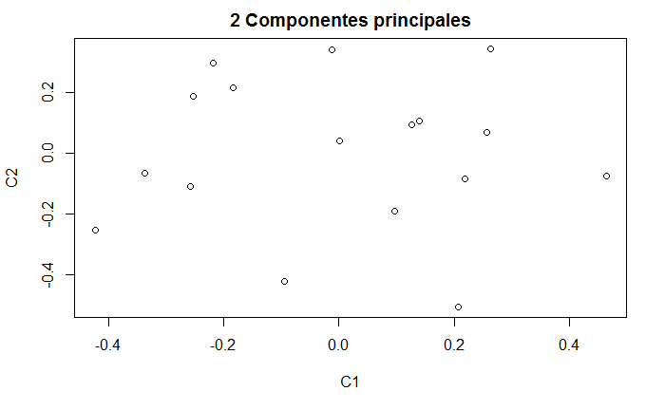
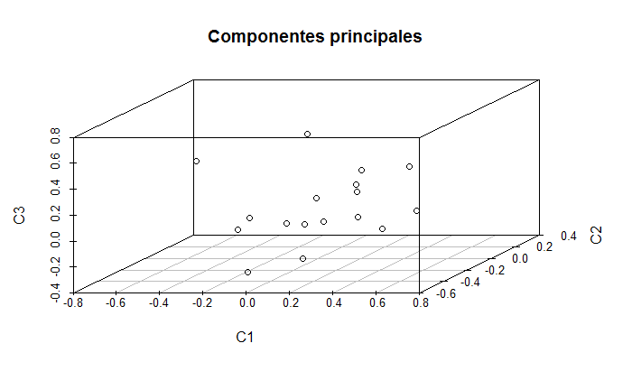
Resultados
Se realizaron pruebas con una pequeña base de (Kaggle) la cual contiene información del precio de venta de casas en Ames, Iowa en Estados Unidos, así como las características de la casa y de la localidad. A fin de hacer pruebas.

Slide 8
Conclusiones
En este proyecto se desarrolló un algoritmo para implementar los métodos de SVD y PCA en el lenguaje de programación C.
Se utilizaron las herramientas aprendidas en el curso de Métodos Numéricos y Optimación (malloc, alloc, libstdio -printf-, mat, Lapack, Blas, CSV-parser, etc).

